Slide 1
Clase 057 — Almacenamiento seguro de contraseñas: bcrypt, scrypt y Argon2
parte 2 criptografia aplicada
Programa de Ciberseguridad Moderna

Slide 2
🎯 Objetivo
• Aprender a almacenar contraseñas de forma resistente a cracking usando funciones de derivación de clave lentas y con memoria intensiva (bcrypt, scrypt, Argon2), y por qué usar SHA-256 o MD5 para…

Slide 3
📚 Resultados de aprendizaje
• Al finalizar, el alumno podrá:
• Explicar por qué las contraseñas requieren funciones lentas, no hashes rápidos.
• Aplicar salt (único por usuario) y pepper (secreto global) correctamente.
• Configurar parámetros de coste de bcrypt/scrypt/Argon2.
• Almacenar y verificar contraseñas con Argon2id en Python.
• Estimar el coste de un ataque de diccionario/fuerza bruta con hashcat.

Slide 4
🗺️ Temas
• 1 — Por qué no SHA-256 para contraseñas
• 2 — Salt (por usuario)
• 3 — Pepper (secreto global)
• 4 — bcrypt y factor de coste
• 5 — scrypt y Argon2 (memory-hard)
• 6 — Verificación en tiempo constante
• 7 — Ataques con hashcat (lab)

Slide 5
🧠 Explicación en profundidad
• SHA-256 está diseñado para ser rapidísimo, y eso es exactamente lo que lo hace inservible
• para almacenar contraseñas. Una GPU doméstica calcula del orden de miles de millones
• de SHA-256 por segundo; contra una base de datos filtrada, eso significa probar todo un
• diccionario y sus mutaciones en minutos. La contramedida no es un hash "más fuerte", sino
• una función deliberadamente lenta y costosa: si verificar una contraseña legítima
• tarda 250 ms, al usuario no le molesta, pero al atacante le convierte mil millones de
• intentos por segundo en cuatro.

Slide 6
📖 Definiciones y características
• Función de derivación de clave (KDF) para contraseñas: función lenta y ajustable que transforma la contraseña en un hash. Característica: coste configurable para frenar ataques.
• Salt: valor aleatorio único por usuario almacenado junto al hash; impide rainbow tables y colisiones entre usuarios con igual contraseña.
• Pepper: secreto global no almacenado en la base de datos (en HSM/KMS); añade una capa que el atacante no obtiene con solo el dump.
• bcrypt: KDF basada en Blowfish con factor de coste (rondas). Limitada a 72 bytes de entrada.
• scrypt: KDF con coste de memoria, dificultando ataques con hardware especializado.
• Argon2id: ganador del Password Hashing Competition; recomendado por defecto; combina resistencia a GPU y a side-channels.
• hashcat: herramienta de recuperación de contraseñas (para auditar la fortaleza de tus propios hashes).

Slide 7
📔 Glosario
• Término — Definición concisa
• KDF de contraseñas — Función deliberadamente lenta para almacenar contraseñas
• Factor de coste — Parámetro que encarece cada intento; se sube con el tiempo
• Salt — Valor aleatorio único por usuario, almacenado en claro
• Rainbow table — Tabla precomputada contraseña→hash; el salt la inutiliza
• Pepper — Secreto global fuera de la base de datos; defensa adicional
• bcrypt — KDF clásica con coste ajustable; memoria fija y límite de 72 bytes

Slide 8
🧰 Herramientas y preparación
• Usa únicamente hashes y contraseñas de prueba generados por ti.

Slide 9
🧪 Laboratorio guiado
• Hashea y verifica con Argon2id:
• bcrypt con factor de coste:
• Compara la lentitud. Mide el tiempo de hashear con SHA-256 vs Argon2id; observa que Argon2 es órdenes de magnitud más lento (por diseño).
• Ataque de diccionario en laboratorio. Genera unos pocos hashes bcrypt de contraseñas débiles propias y córrelos con hashcat contra una wordlist pequeña; mide cuántas caen y en cuánto tiempo. Repite…
• Calibra parámetros. Ajusta timecost/memorycost para que un hash tarde ~250-500 ms en tu hardware de producción objetivo.

Slide 10
✍️ Ejercicios
• Explica por qué un salt único por usuario derrota las rainbow tables.
• ¿Dónde debe guardarse el pepper y por qué no en la misma base de datos?
• Compara el tiempo de cracking de SHA-256 vs Argon2id para la misma wordlist.
• Calibra Argon2id para ~300 ms por hash en tu máquina.
• Investiga por qué bcrypt trunca a 72 bytes y cómo afecta a contraseñas largas.
• Diseña una política de migración de hashes SHA-256 heredados a Argon2id.

Slide 11
📝 Reto verificable
• Implementa un módulo de registro/login que almacene contraseñas con Argon2id (salt automático, parámetros calibrados) y verifique en tiempo constante, más un migrador que rehashee credenciales…

Slide 12
⚠️ Errores comunes
• Contraseñas con SHA-256/MD5 — Demasiado rápidas; migra a Argon2id/bcrypt/scrypt
• Salt reutilizado o global — Debilita; usa salt aleatorio por usuario
• Factor de coste demasiado bajo — Fácil de crackear; calíbralo a cientos de ms
• Comparar hashes con == — Timing; usa la verificación de la librería
• bcrypt con contraseña >72 bytes — Se trunca; considera pre-hash o Argon2

Slide 13
❓ Preguntas frecuentes
• ❓ ¿Cuál elijo: bcrypt, scrypt o Argon2?
• Argon2id por defecto en diseños nuevos. bcrypt sigue siendo aceptable; scrypt es válido donde ya se usa.
• ❓ ¿El salt debe ser secreto?
• No; el salt puede ser público (se guarda con el hash). Lo secreto es el pepper.
• ❓ ¿Puedo "cifrar" contraseñas en vez de hashearlas?
• No; hashea con una KDF. Cifrar implica poder descifrar, un riesgo innecesario para autenticación.

Slide 14
🔗 Referencias
• OWASP Password Storage Cheat Sheet — <https://cheatsheetseries.owasp.org/cheatsheets/PasswordStorageCheatSheet.html>
• RFC 9106 (Argon2) — <https://www.rfc-editor.org/rfc/rfc9106>
• Wong, Real-World Cryptography, cap. 8.
• hashcat — <https://hashcat.net/hashcat/>

Slide 15
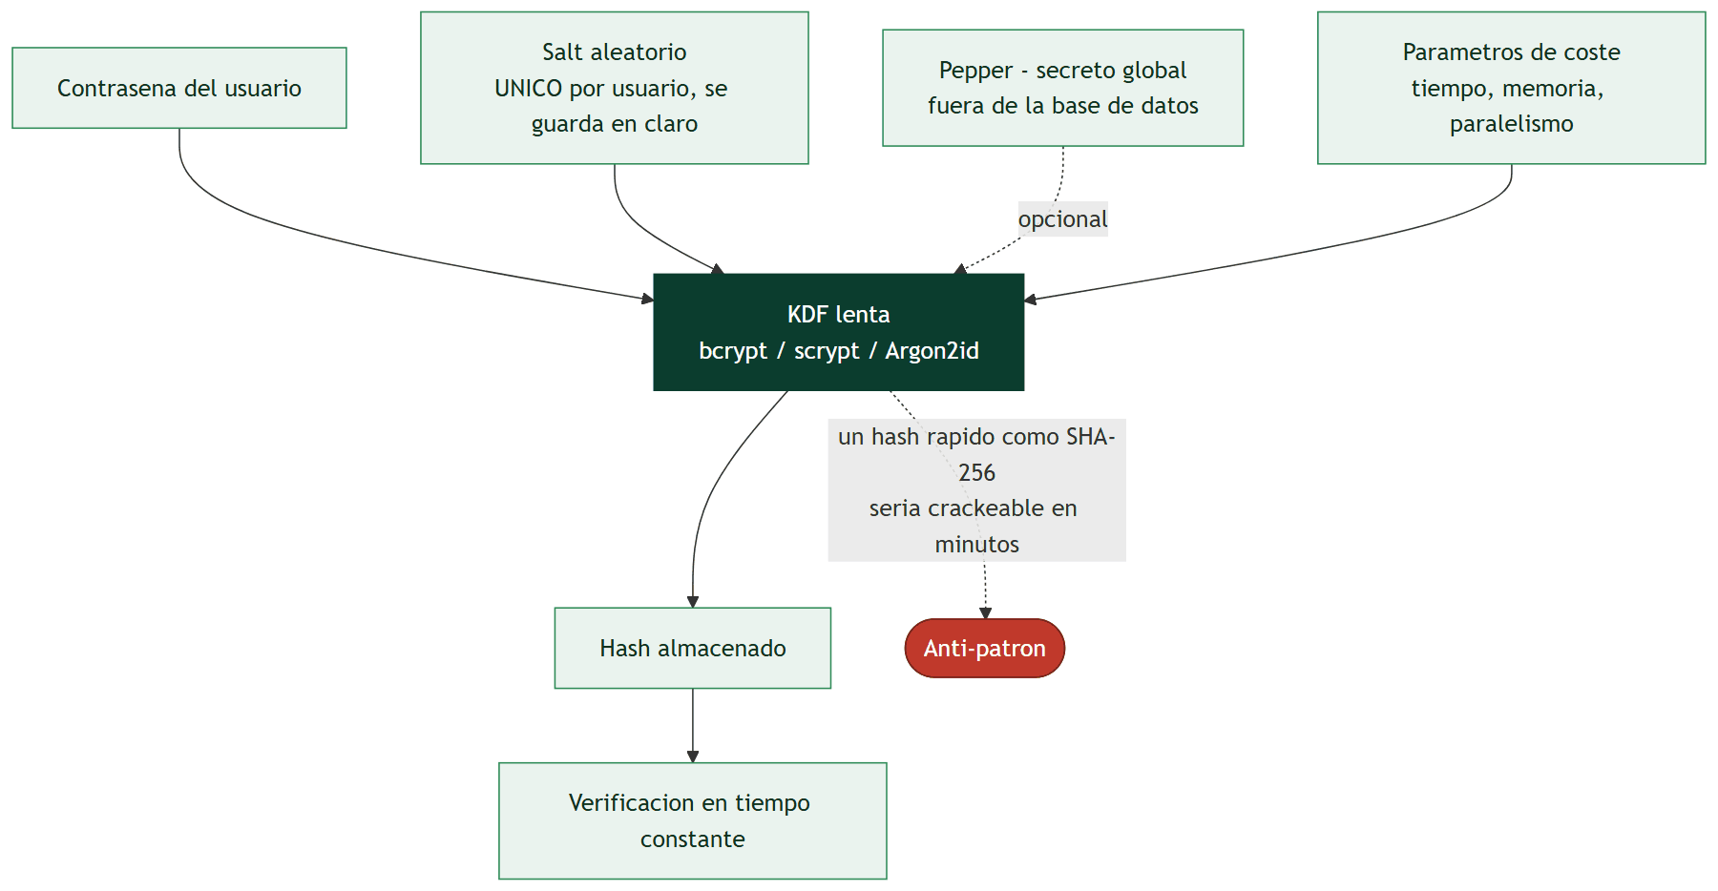
Diagrama de la clase

